Slide 1
实验总目的与各分实验的逻辑关系
朝阳区线上课堂·高三生物
北京市第八十中学 韩宏杰

Slide 2
分析复杂实验的关键： 明确实验目的、理清逻辑关系
面对复杂探究实验的困惑：
我都没读懂题！
根本不知道题目在说什么！
题目太复杂，不知从何下手！
为什么要做这个实验，做了
第一个实验为什么还要做第二个、第三个……！

Slide 3
简单实验的实验目的分析：
实验目的：探究甲状腺激素对大鼠代谢的影响
自变量：甲状腺激素
因变量：代谢-------因变量的测量值：单位时间耗氧量
实验材料：大鼠
实验目的表述的一般模式：
探究/验证 自变量对实验材料因变量的影响
实验的目的就是寻找自变量与因变量的因果关系：
自变量 因变量
？
+/-/0

Slide 4
如何从题目中发现实验目的？ 信息来源---1：题干直接告知
（2010北京理综）在验证生长素类似物A对小麦胚芽鞘（幼苗）伸长影响的实验中，将如图1所示取得的切段浸入蒸馏水中1小时后，再把每组10根分别转入5种浓度的A溶液（实验组）和含糖的磷酸盐缓冲液（对照组）中．在23℃条件下，避光振荡培养24小时后，逐一测量切段长度并取每组平均值，实验进行两次。
自变量：长素类似物A
因变量：伸长
实验材料：小麦胚芽鞘（幼苗）

Slide 5
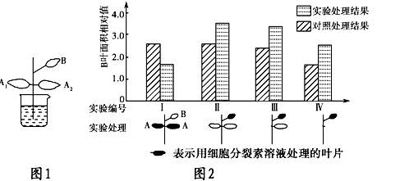
如何从题目中发现实验目的？ 信息来源---2：实验设计过程中隐藏
（2012北京理综）为研究细胞分裂素的生理作用，研究者将菜豆幼苗制成的插条插入蒸馏水中(图1)，对插条的处理方法及结果见图2。
自变量：
细胞分裂素涂抹的叶片部位
去除A叶片的数目
因变量：生长速率
实验材料：B叶片
实验目的： 探究细胞分裂素涂抹部位及去除A叶片的数量对B叶片生长的影响

Slide 6
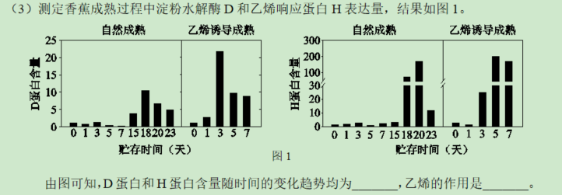
如何从题目中发现实验目的？ 信息来源---3：实验结果中倒推
香蕉果实发育初期，果肉细胞积累大量的淀粉。成熟时，果皮由绿变黄，果肉逐渐变软。
自变量：乙烯
因变量： D蛋白含量
H蛋白含量
实验材料：香蕉
实验目的： 乙烯---？---D/H蛋白含量

Slide 7
小结：如何从题目中发现实验目的？
信息来源---1：题干直接告知
信息来源---2：实验设计过程中隐藏
信息来源---3：实验结果中倒推
找准自变量、因变量、实验材料

Slide 8
多组实验如何分析其实验总目的？
单个实验逐个分析，寻找各分实验之间的逻辑关系

Slide 9
复杂实验例1：
香蕉果实发育初期，果肉细胞积累大量的淀粉。成熟时，果皮由绿变黄，果肉逐渐变软。
自变量：乙烯
因变量：
D蛋白含量
H蛋白含量
实验材料：香蕉
实验目的：
乙烯---？---D/H蛋白含量
细胞代谢蛋白质水平
结论：
乙烯-- + ---H、D蛋白 含量 高峰提前
先增大再减小
使H、D蛋白含量高峰提前

Slide 10
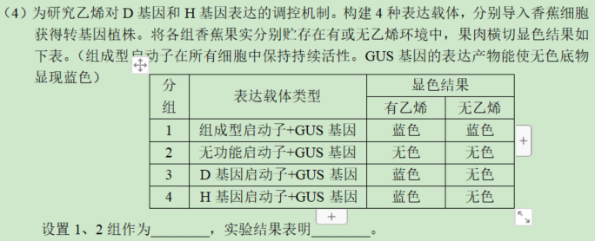
香蕉果实发育初期，果肉细胞积累大量的淀粉。成熟时，果皮由绿变黄，果肉逐渐变软。
自变量：乙烯
因变量：
D/H基因是否表达表达
实验目的：
乙烯---？---D/H基因表达
基因表达调控水平
结论：
乙烯--- + ----D基因表达
乙烯-- + ---H基因表达
启动子不受乙烯调控
启动子能够响应
乙烯的调控
先增大再减小
对照
乙烯促进了D基因和H基因的转录（表达）
蓝色----GUS基因表达----启动子有功能

Slide 11
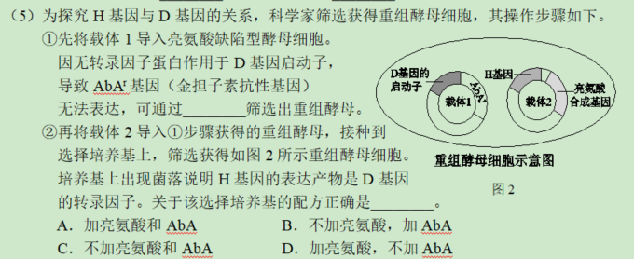
细胞代谢蛋白质水平结论：
乙烯-- + ---H蛋白含量 高峰提前
乙烯-- + ---D蛋白含量 高峰提前
基因表达调控水平结论：
乙烯--- + ----D基因表达
乙烯-- + ---H基因表达
H基因--？ -- D基因
D基因--？ -- H基因
推测：H基因的表达产物
-- + -- D基因表达？
香蕉果实发育初期，果肉细胞积累大量的淀粉。成熟时，果皮由绿变黄，果肉逐渐变软。
自变量：H基因
因变量： D基因的表达
实验目的：
H基因-- ？-- D基因表达？
基因表达调控水平
结论：
H基因表达产物（D基因的转录因子）-- + --
D基因表达
PCR或DNA分子杂交技术
B
选择培养基：
含金担子素，
不含亮氨酸I
先增大再减小

Slide 12
实验总目的： 探究乙烯促进果实成熟变甜的分子机制
香蕉果实发育初期，果肉细胞积累大量的淀粉。成熟时，果皮由绿变黄，果肉逐渐变软。
细胞代谢水平
结论：
乙烯--- + ---D蛋白含量
高峰提前
乙烯---- + --H蛋白含量
高峰提前
基因表达调控水平
结论：
乙烯--- + ---D基因表达
乙烯--- + ---H基因表达
基因表达调控水平
结论
H基因表达产物（D基因转录因子）-- + -- D基因表达
乙烯--H基因表达D基因的转录因子--D基因表达淀粉水解酶----淀粉水解-----葡萄糖---甜
（6）乙烯促进H基因表达，合成的H蛋白促进了D基因表达，
合成的淀粉水解酶增加，催化果肉中的淀粉转化为可溶性糖

Slide 13
小结：各分实验之间的逻辑关系
香蕉果实发育初期，果肉细胞积累大量的淀粉。成熟时，果皮由绿变黄，果肉逐渐变软。
细胞代谢水平
结论：
乙烯--- + ---D蛋白含量
高峰提前
乙烯---- + --H蛋白含量
高峰提前
基因表达调控水平
结论：
乙烯--- + ---D基因表达
乙烯--- + ---H基因表达
基因表达调控水平
结论
H基因（D基因转录因子）-- + -- D基因表达
递
进
并
列
因果
提出及分析问题的一种思路：

Slide 15
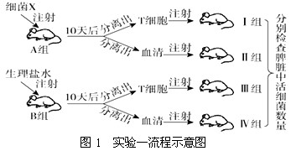
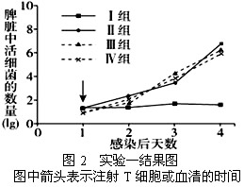
例2：实验一：用不带特殊病原体的小鼠进行如下特异性免疫实验，过程如图1结果如图2。
免疫后的抗体
未免疫的T细胞
未免疫的抗体
免疫后的T细胞
对照
自变量：如上图
因变量：杀伤细菌的能力
实验目的：
何种物质/细胞杀伤细菌？体内细胞水平
结论：
免疫后的T细胞-- - ---细菌
进一步探究：怎么起作用？
相同
抗体
无明显变化
抑制
细胞内
细菌X
前1

Slide 16
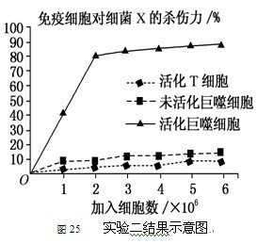
实验二：在体外观察小鼠的T细胞和巨噬细胞(一种吞噬细胞)对细菌X的杀伤力，结果如图3。
体内细胞水平
结论：免疫后的T细胞杀伤细菌
问题：它如何起作用？
。
活化的巨噬细胞
自变量：如图
因变量：杀伤细菌的能力
实验目的：
何种细胞杀伤细菌？体外细胞水平
结论：
活化的巨噬细胞杀伤细菌
如何解释实验-与二结论的矛盾？
活化的T细胞
未活化的巨噬细胞
活化巨噬
a、d、f
推测：
活化的T细胞-----活化巨噬细胞-----杀伤细菌
？
小鼠抗细菌X的免疫应答

Slide 17
实验二：在体外观察小鼠的T细胞和巨噬细胞(一种吞噬细胞)对细菌X的杀伤力，结果如图3。
体内细胞水平
结论：免疫后的T细胞杀伤细菌
问题：它如何起作用？
。
A------B
活化的巨噬细胞
自变量：如图
因变量：杀伤细菌的能力
实验目的：
何种物质/细胞杀伤细菌？体外细胞水平
结论：
活化的巨噬细胞杀伤细菌
如何解释实验-与二结论的矛盾？
并 列
活化的T细胞
未活化的巨噬细胞
C-----B
活化巨噬
推测：
活化的T细胞-----活化巨噬细胞-----杀伤细菌
a、d、f
A------C-----B
小鼠抗细菌X的免疫应答
因果

Slide 18
小结：一个总目标下的多实验间逻辑关系
例1 例2：
方向1：层次递进到基因（递进关系）
方向2：同层同因找多果（并列关系）
方向3：同层同果找多因（并列关系）
方向4：因因/果果看先后（因果关系）
细胞代谢水平
A------B
并
列
细胞代谢水平水平
A------B
A------C
细胞水平
A------B
递 进
并 列
因 果
基因水平
A------B
A-----C---?---B
A-----B---?---C
细胞水平
C------B
推测：因果关系
A------C------B

Slide 19
谢谢您的观看
北京市朝阳区教育研究中心 制作

